Slide 1





  Chào mừng các em
  đến với tiết Toán

Slide 2
Toán
Bài 37: Luyện tập (tiết 2)

Slide 3


1
a) Viết 2 + 2 + 2 + 2 + 2 = 10 thành phép nhân.
2
$$×$$
5
=
10
b) Viết phép nhân 5 $×$7 = 35 thành phép cộng các số hạng bằng nhau.
5 + 5 + 5 + 5 + 5 + 5 + 5 = 35
Viết 3 + 3 + 3 = 9 thành phép nhân.
3
$$×$$
3
=
9
Viết phép nhân 4 $×$6 = 24 thành phép cộng các số hạng bằng nhau.
4 + 4 + 4 + 4 + 4 + 4 = 24

Slide 4
Bài 1 ( tr 6)
a. 2 + 2 + 2 + 2 + 2 = 10
..... x ..... = ......
b. 5 x 7 = 35
... + ... + … + … + … + … + … = ...

Slide 5
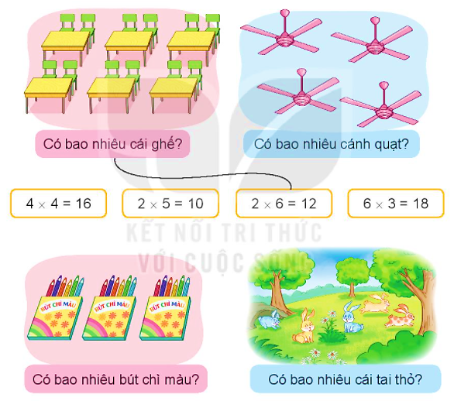
2
Tìm phép nhân phù hợp với câu trả lời cho mỗi câu hỏi.

Slide 6
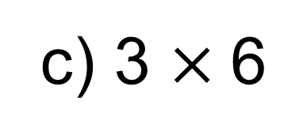
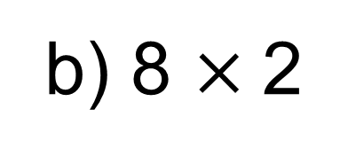
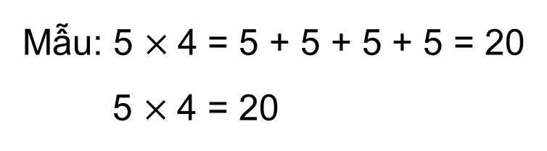
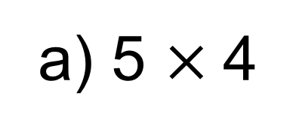
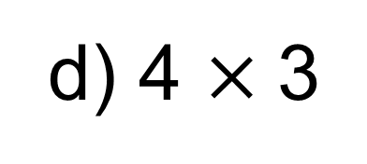
3
Tính (theo mẫu).
a) 5 $×$4
b) 8 $×$2
Mẫu: 5 $×$4 = 5 + 5 + 5 + 5 = 20
5 $×$4 = 20
c) 3 $×$6
d) 4 $×$3

Slide 7
Bài 3 ( tr 6)
b.
8 x 2 = … + ... = ….
8 x 2 = ...
c.
3 x 6 = ……...................
3 x 6 = ……....................
d.
4 x 3 = ……...................
4 x 3 = ……...................

Slide 8
4. Dặn dò
- Vở BT Toán làm bài 1, 2, 3, 4, tr 4 + 5
- Đọc và TLCH bài Mùa nước nổi.
Chữ kí PH

